Slide 1
Détection précoce de la souffrance psychique chez l’adolescent Projet de recherche en milieu scolaire Prof. Alain Malchair Ulg ISoSL, 03 octobre 2014

Slide 2
4 Paramètres dans ce titre,
- la détection précoce,
- la souffrance psychique,
- l’adolescent,
- le milieu scolaire.

Slide 3
Avec en parallèle, la rédaction d’un article,
« Détection prévenante en santé mentale
chez l’adolescent:
considérations éthiques et théoriques »

Slide 4
2 nouveaux paramètres,
- détection prévenante,
- éthique.

Slide 5
Et encore les concepts de:
U.H.R.,
R.S.P.,
Clinical staging,
D.U.P.
Sont-ils valides , utiles, dangereux….?

Slide 6
En 2013, J. van Os précise:
« It is important to deconstruct the concepts
of « ultra high risk » and « transition » in
relation to psychotic illness ».

Slide 7
Pour rappel, dans la population générale, les symptômes psychotiques sont présents chez 5% de personnes qui ne demandent rien, et chez 25% de personnes en souffrance psychique, mais non psychotique. (Linscott & van Os, 2012)

Slide 8
Mais aussi, le « cut off » est généralement arbitraire, dans l’approche dimensionnelle actuelle.
Et enfin, les UHR sont déjà malades et en demande de soins.

Slide 9
Dans notre projet, une question cruciale : la détection précoce,
prévenante ou prédictive?

Slide 10
« If our focus is the full range of potentially serious mental disorders,then I believe the best approach is not to seek out the first signs of individual diagnostic syndromes, such as schizophrenia or bipolar disorder, but to decide when there is a need for care, independently of any specific syndromal content. » (McGorry, 2010)

Slide 11
« The onset of mental disorder can be difficult to distinguish from transitory and normative changes in emotion and behaviour, especially in young people » (McGorry, 2010)

Slide 12
Pour rappel, l’adolescent, dans sa dimension pubertaire, est un enfant dans un corps d’adulte!

Slide 13
Modification brutale du corps à un rythme plus rapide que l’évolution psychique:
- poussée hormonale intense
- développement des caractères sexuels secondaires
- changement brusque du schéma corporel
- modification radicale du regard d’autrui.

Slide 14
La présence de comportements anormaux est normale chez un adolescent.
Toutes ces manifestations d’allure pathologique sont l’ expression d’un compromis entre les différentes tendances internes qui déséquilibrent l’adolescent.
Le partage entre le normal et le pathologique reposera sur la durée, l’intensité, la réversibilité de ces manifestations, et non sur leur simple présence.

Slide 15
« La prise en charge actuelle des adolescents dans les services de médecine scolaire repose davantage sur le dépistage de problèmes de santé physique spécifiques, que sur des aspects psychosociaux et subjectifs de leur santé. (….)

Slide 16
(….)La perception de leur santé et de leur qualité de vie par les adolescents permet un repérage individualisé précoce utile pour améliorer leur prise en charge (…) » (Renard F. 2004)

Slide 17
Et la psychose? Quelles échelles utiliser?
Comment éviter la tautologie de définir le risque psychotique par des questions ciblées exclusivement « psychose »? (cf les U.H.R.)

Slide 18
Le CAPE : « Community Assessment of Psychic Experiences » initié par Stefanis en 2002, et validé en français par Brenner en 2007.
Le but est de mesurer les expériences psychotiques atténuées dans la population générale

Slide 19
Le CAPE propose une analyse de 3 dimensions:
échelles de symptômes positifs, négatifs, et dépressifs.
Il peut s’adresser à une population générale, qui ne recherche pas d’aide, et, malgré certaines questions assez stigmatisantes, il se révèle le plus « soft » et ouvert des tests analysés.

Slide 20
Les symptômes positifs sont les plus discriminants, à savoir:
BE: Bizarre Experience,
PA: Perceptual Abnormalities,
PI: Persecutory Ideation,
Gr: Grandiosity,
(MT: Magical Thinking).

Slide 21
Plusieurs auteurs (Young, 2006; Armando, 2011) insistent sur la valeur du PI, surtout parce qu’il est significativement associé à des marqueurs de santé mentale fragile, menant à la notion de « poor mental health status »

Slide 22
Association between subtypes of psychotic experiences and indicators of poor mental health status
PI BE PA MT
Distress + + + +
GHQ12 + + _ _
BDI2 + + _ _
BAI + _ _ _
Help seeking + _ _ _
PA, perceptual abnormalities; PI, persecutory ideation; BE, bizarre experience; MT, magical thinking; BDI-II, Beck Depression Inventory–II; BAI, Beck Anxiety Inventory; GHQ-12, General Health Questionnaire-12.
(Armando & al., 2011)

Slide 23
« Identifying wich PEs confer the highest risk of psychosis could help in the activity of screening of the general population.
It would thus be possible to accurately identify wich individuals with PEs, among those who do not actually request help, have the the greater risk of developing a psychiatric disorder »
(Armando, 2011)

Slide 25
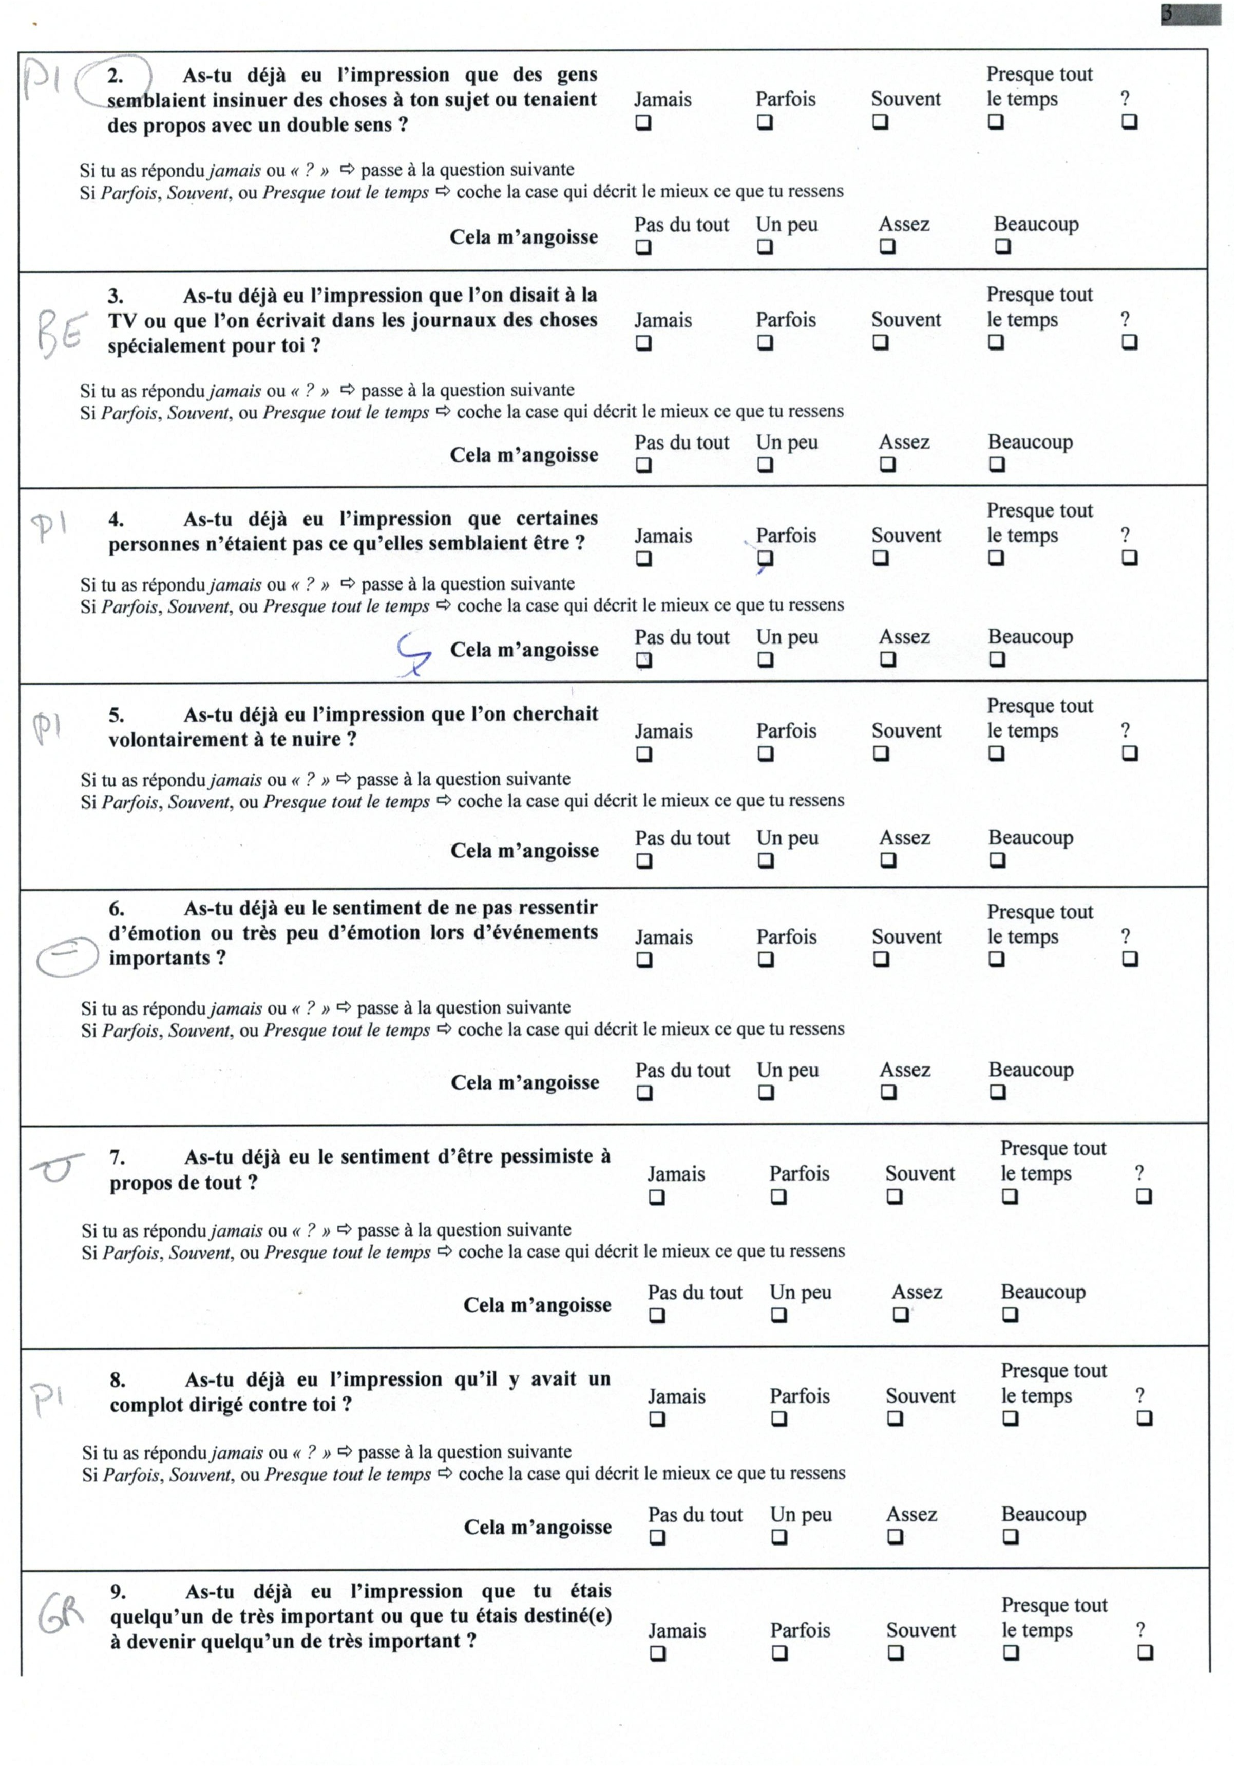

Slide 26
Concrètement, l’échelle CAPE complète comprend 42 items, la version réduite, 23.
Notre version est portée à 28, pour privilégier une bonne représentation des 3 sous-groupes.

Slide 27
Nous y avons adjoint l’échelle VSP-A, à savoir, « Vécu et Santé perçus chez l’Adolescent », soit 12 items supplémentaires, qui permettent d’explorer une sphère plus large de la santé mentale des adolescents, d’où cette notion de « souffrance psychique ».

Slide 28
Le CAPE explore aussi les affects dépressifs, sous les items évoquant:
- sadness,
- pessimism,
- hopelessness,
- feeling of guilty,
- feeling of failure.

Slide 29
Scénario prévu pour les élèves de 2ème/4ème secondaire :
- Lettre et accord des parents,
- Pré-screening (CAPE) avec médecin scolaire,
- Si résultat « + », contact avec parents et médecin,
- Screening plus approfondi (SPI-CY),
- Si résultat « + », re-contact, et proposition de suivi spécifique,
- Réévaluation 2 ans plus tard

Slide 30
Le SPI-CY : « Schizophrenia Proneness Instrument », Child and Youth Version.
(Schultze-Lutter & al, 2010)

Slide 31
« L’objectif de ce test est de mesurer les « symptômes de base », c-à-d. des perturbations discrètes, d’intensité infra clinique, que le sujet éprouve subjectivement, et qui affectent l’énergie, la tolérance au stress, l’affectivité, la pensée, la compréhension, et la motricité »

Slide 32
Le caractère plus incisif de ce test permet de sélectionner les jeunes dont le risque de décompensation est plus significatif cliniquement.

Slide 33
Les restrictions, portées par le débat sur la prédictibilité, sur la validité de ces concepts, ainsi que leur utilité, ont traversé notre groupe, notre entourage professionnel ( PFPL, SSM, ISoSL…), et plus encore nos « futurs » interlocuteurs, le monde scolaire.

Slide 34
Ces 3 notions sont entrecroisées:
La transition des UHR vers la psychose est estimée selon les études entre 20 et 35%; la validité est donc limitée, et plus encore la valeur prédictive.
De même, le risque de la stigmatisation de « faux positifs » est alors majeur, avec des conséquences sociales parfois importantes.
Inversément, la question des bénéfices secondaires, du patient, et….du médecin!

Slide 35
La difficulté vient de ce que ces sujets qui n’évoluent pas vers un stade plus grave, sont , selon Young (2010), « phenotypically indistinguishable » de ceux qui vont développer un vrai syndrome psychotique.

Slide 36
La notion de clinical staging, ou approche par stade, ou encore approche dimensionnelle, est intéressante, puisqu’elle permet une analyse progressive, non binaire, avec un arrêt possible aux stades précoces, et une récupération en évitant l’étape de stigmatisation. (McGorry, F.Laroi , notamment )

Slide 37
Nous revenons alors à notre notion de détection prévenante, la seule éthiquement acceptable?
mais sous quelle forme?
- les écoles ne semblent guère accessibles,
- les médecins généralistes pourraient être intéressés,
- notre sensibilité culturelle ne nous permet pas de mener une enquête tout-venant (ex. du CAPE)

Slide 38
Une revue systématique des initiatives pour réduire la DUP (Lloyd-Evans, 2011), se montre pessimiste sur l’efficacité de campagnes auprès des généralistes:
La seule action vraiment efficace serait d’augmenter le nombre de demandeurs de soins.

Slide 39
Ce sont ces sujets, « prodromiques » et non demandeurs de soins, qu’il faudrait reconnaître et aider: la détection prévenante, encore!

Slide 40
Cette revue conclut à la nécessité d’une campagne à grande échelle, pour informer et déstigmatiser ce problème, à l’instar des campagnes anti-tabac ou de prévention des comportements sexuels à risque.
Réaliste chez nous?

